Slide 1
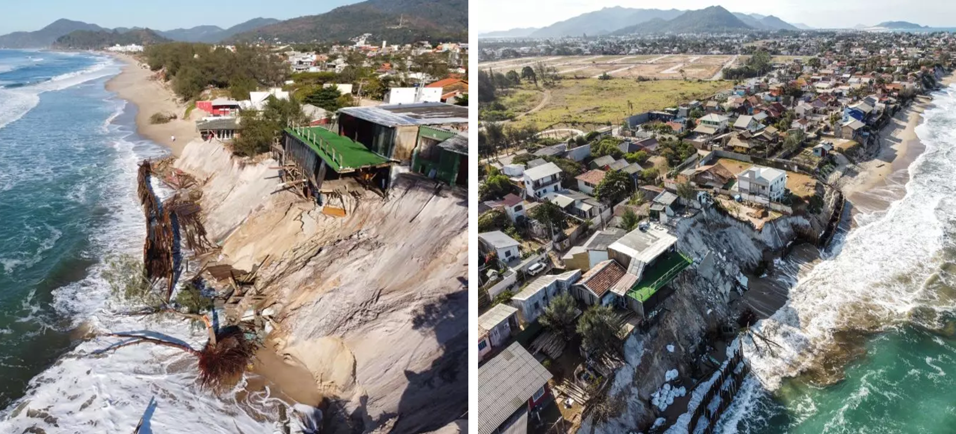

Terrenos de Marinha e a Gestão Costeira
Marinez Scherer
Coordenadora Gerenciamento Costeiro
Secretaria Nacional de Mudança do Clima

Slide 2
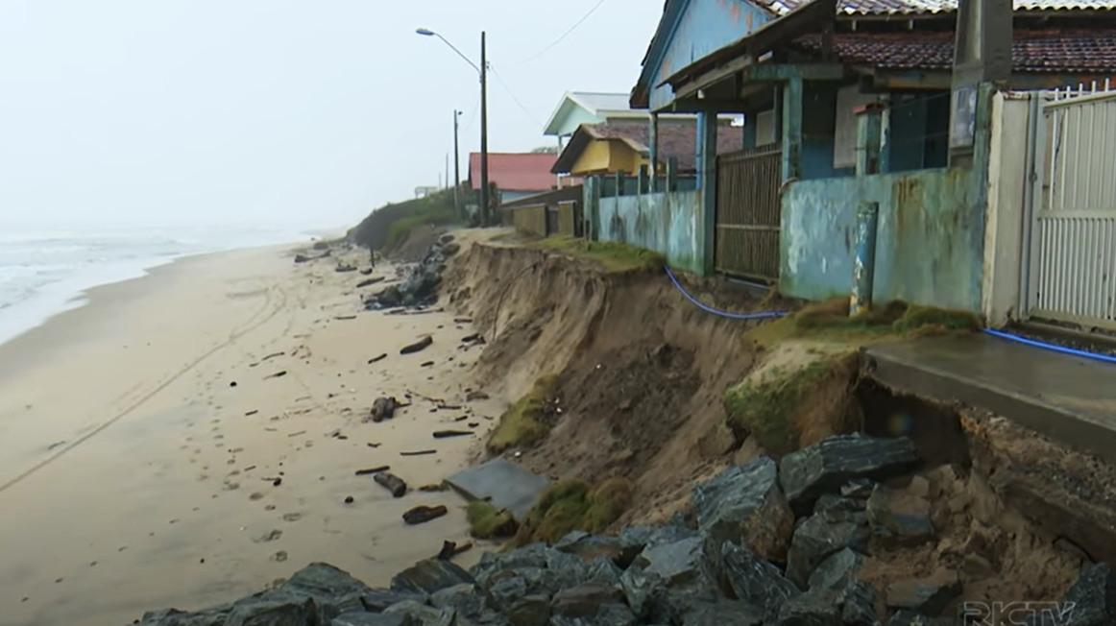
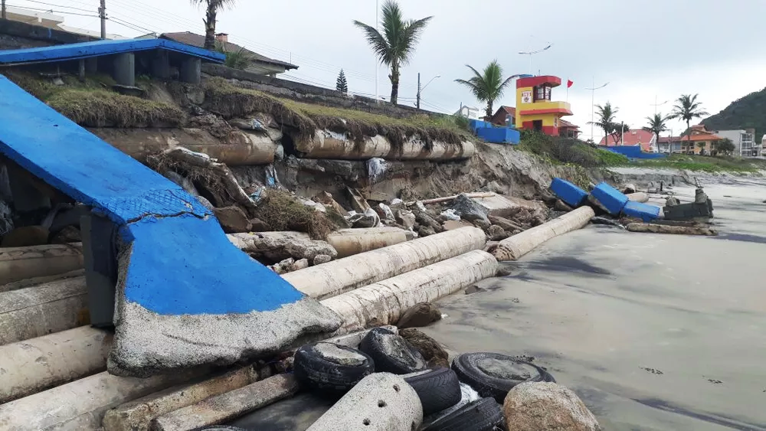
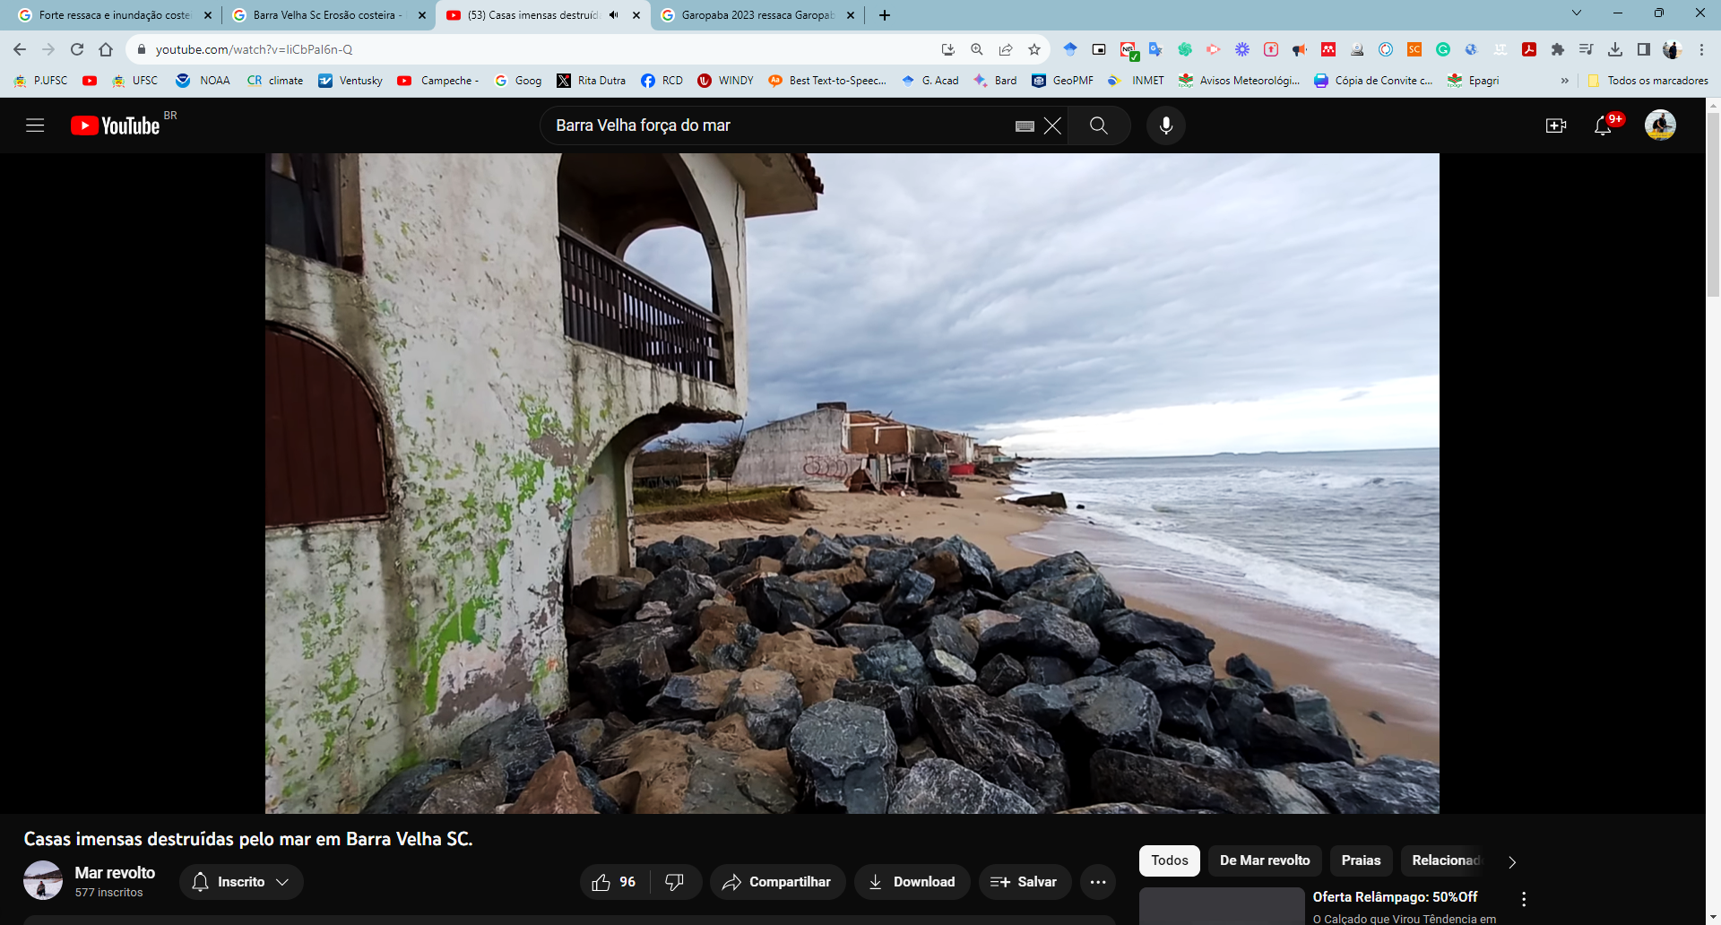
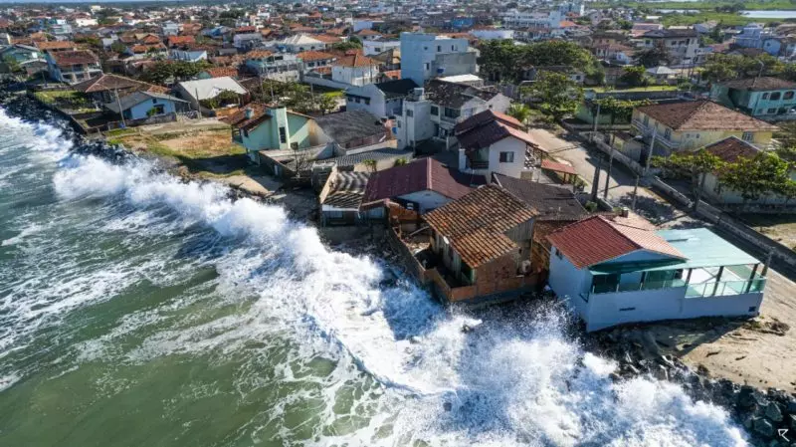
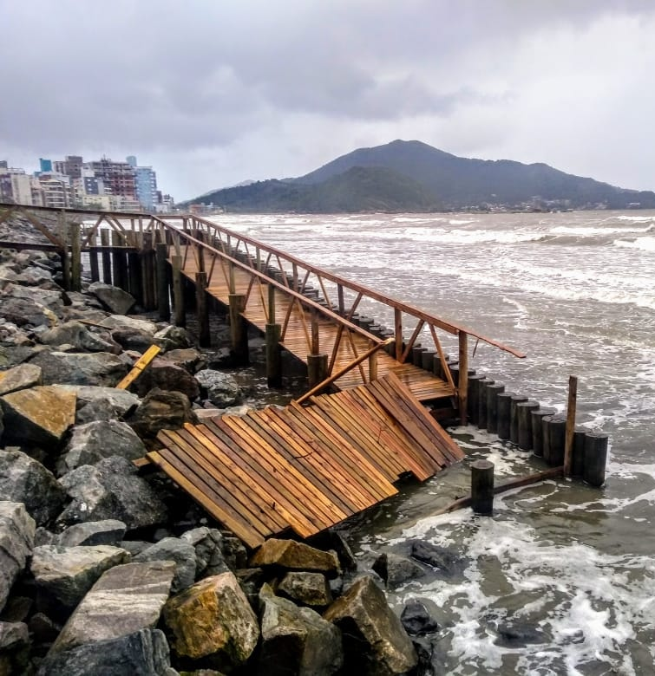
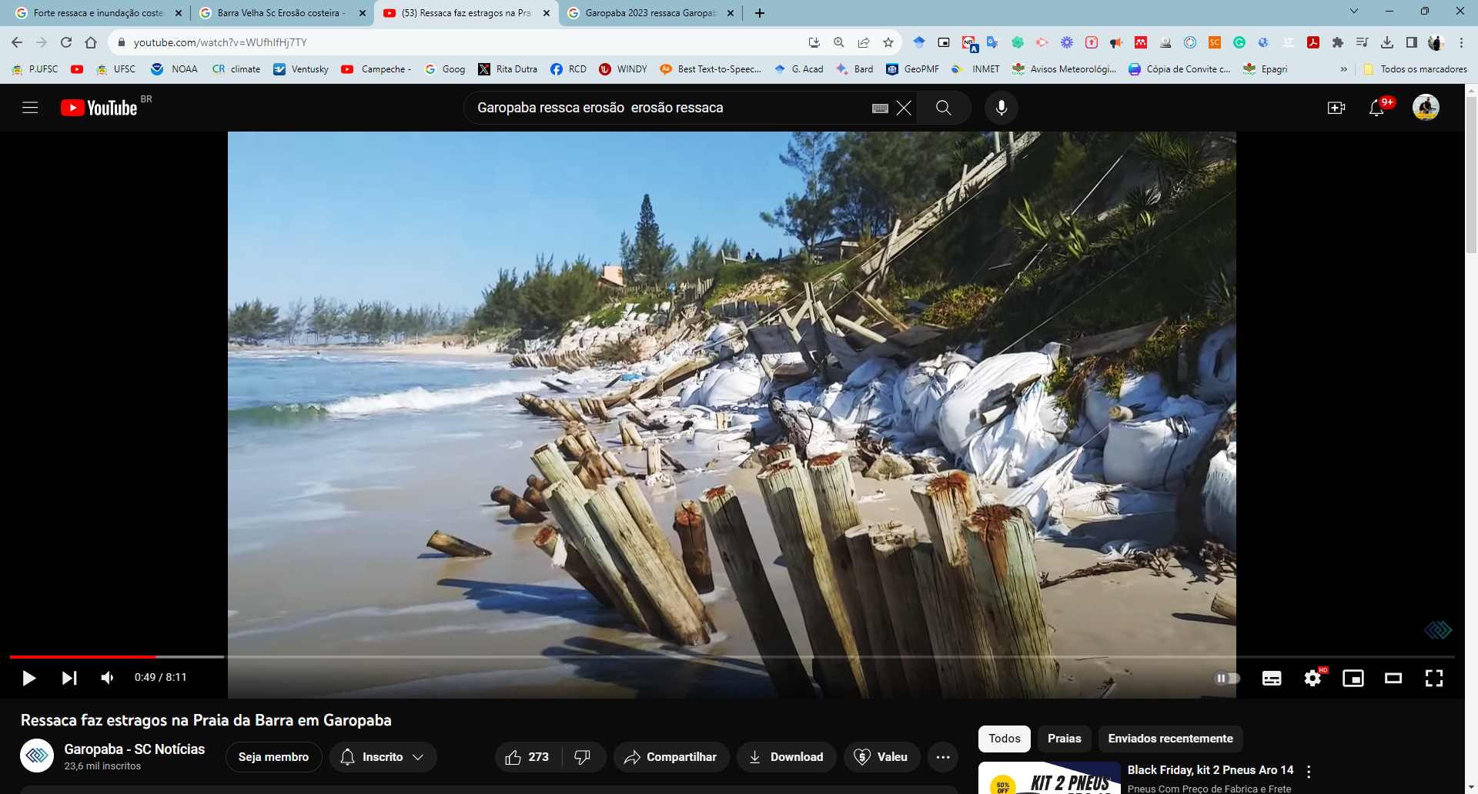
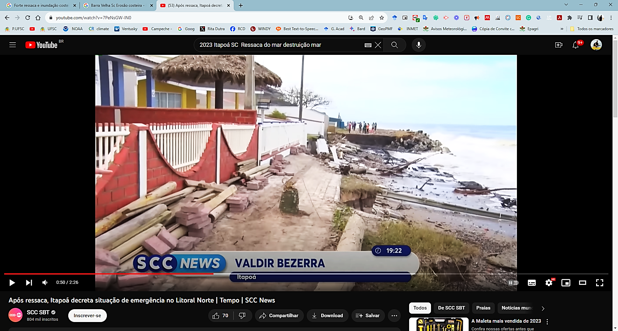
Fotos: Rita de Cássia
Bal. Barra do Sul
São F. do Sul
Barra Velha
Itapoá
Navegantes
Garopaba

Slide 3
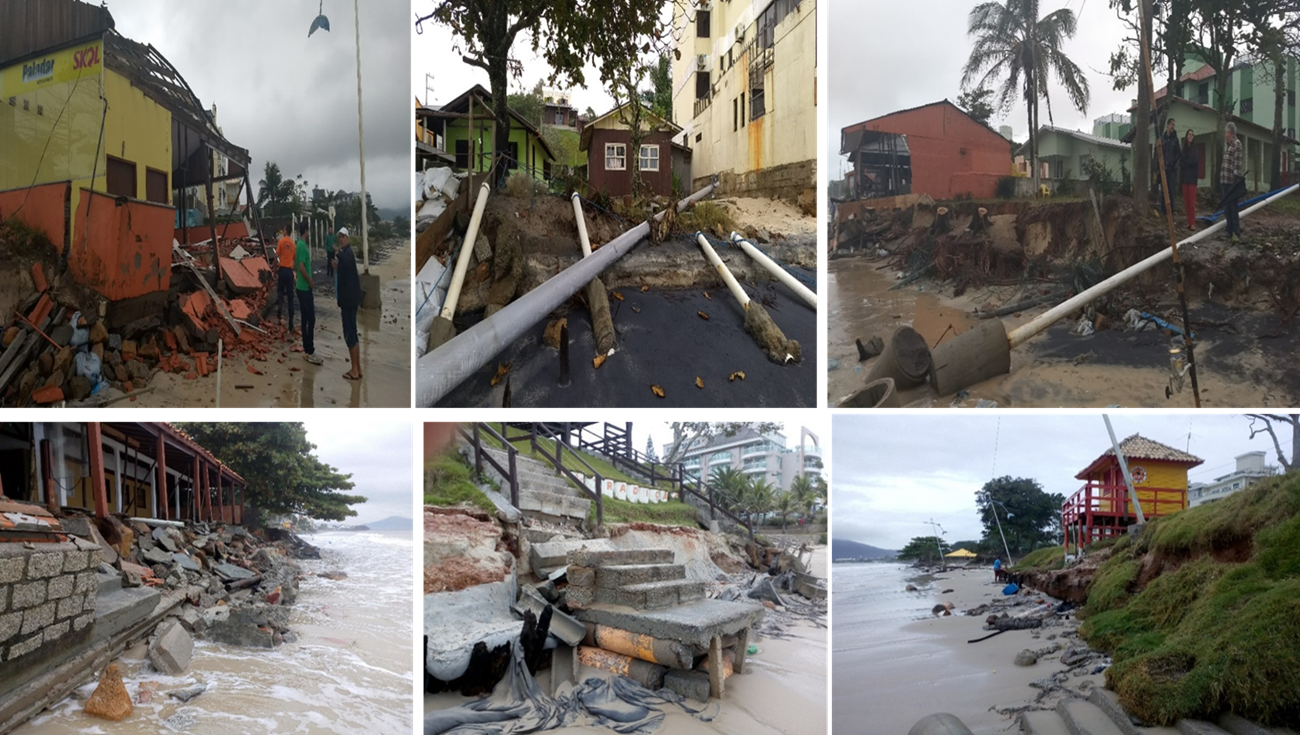
Canasvieiras – Norte da Ilha (2017)
Fotos: Defesa Civil de Florianópolis/SC

Slide 4
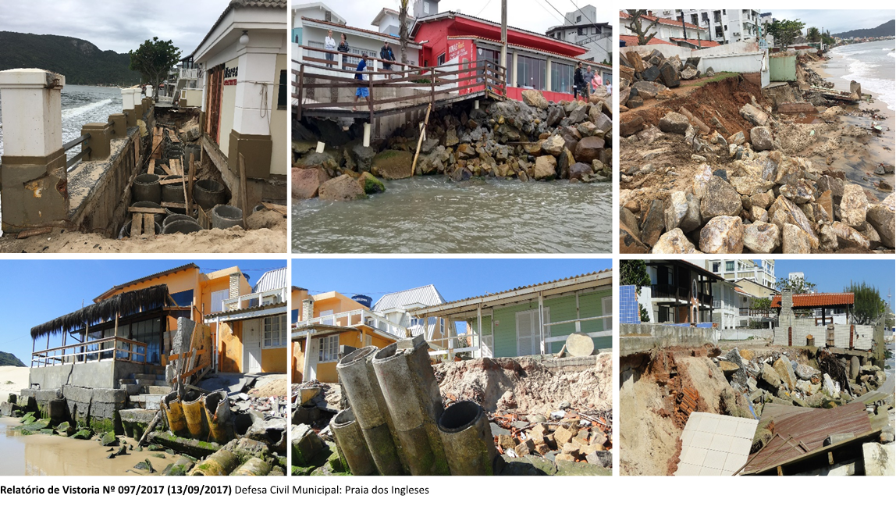
Ingleses – Norte da Ilha (2017)
Fotos: Defesa Civil de Florianópolis/SC

Slide 5
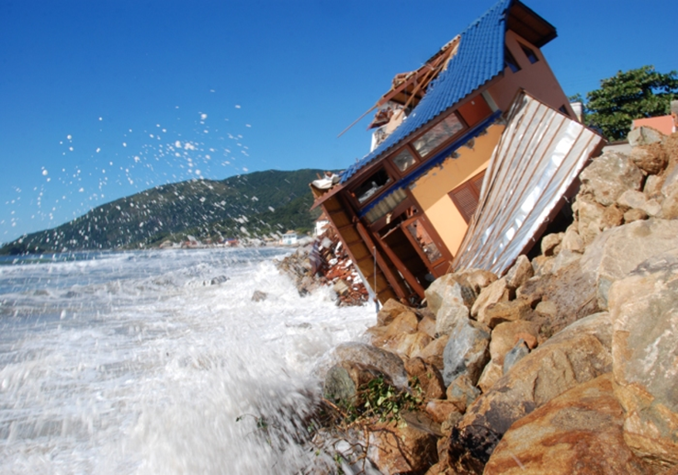
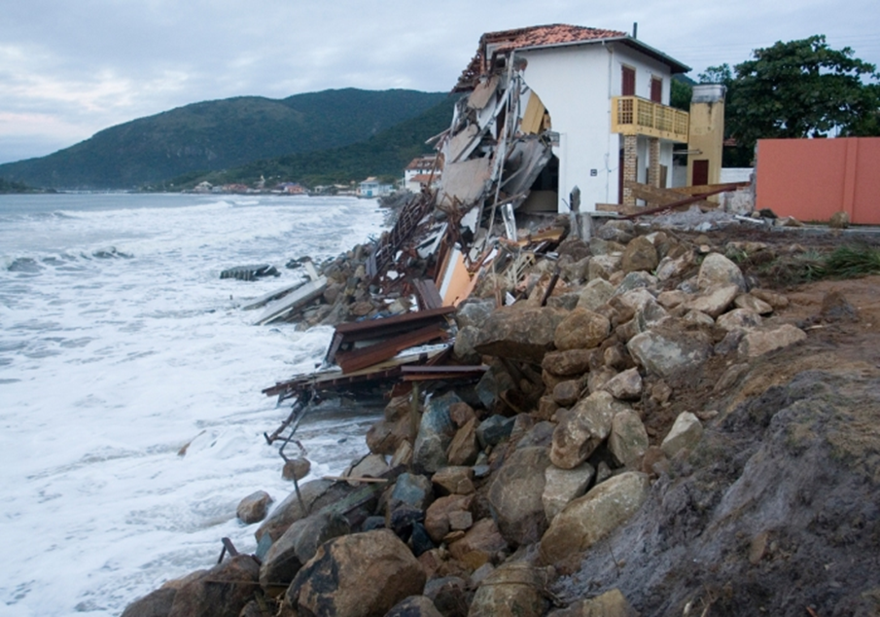
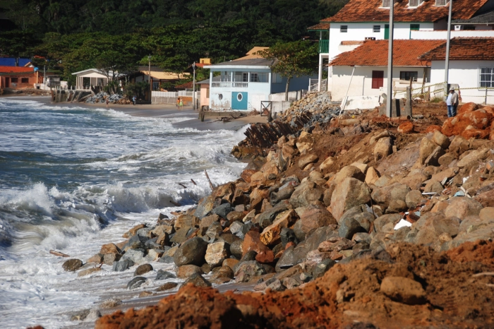
Armação do Pântano do Sul – Sudeste da Ilha de SC
2010
Junho 2020
Praia do Campeche – Sudeste da Ilha

Slide 6
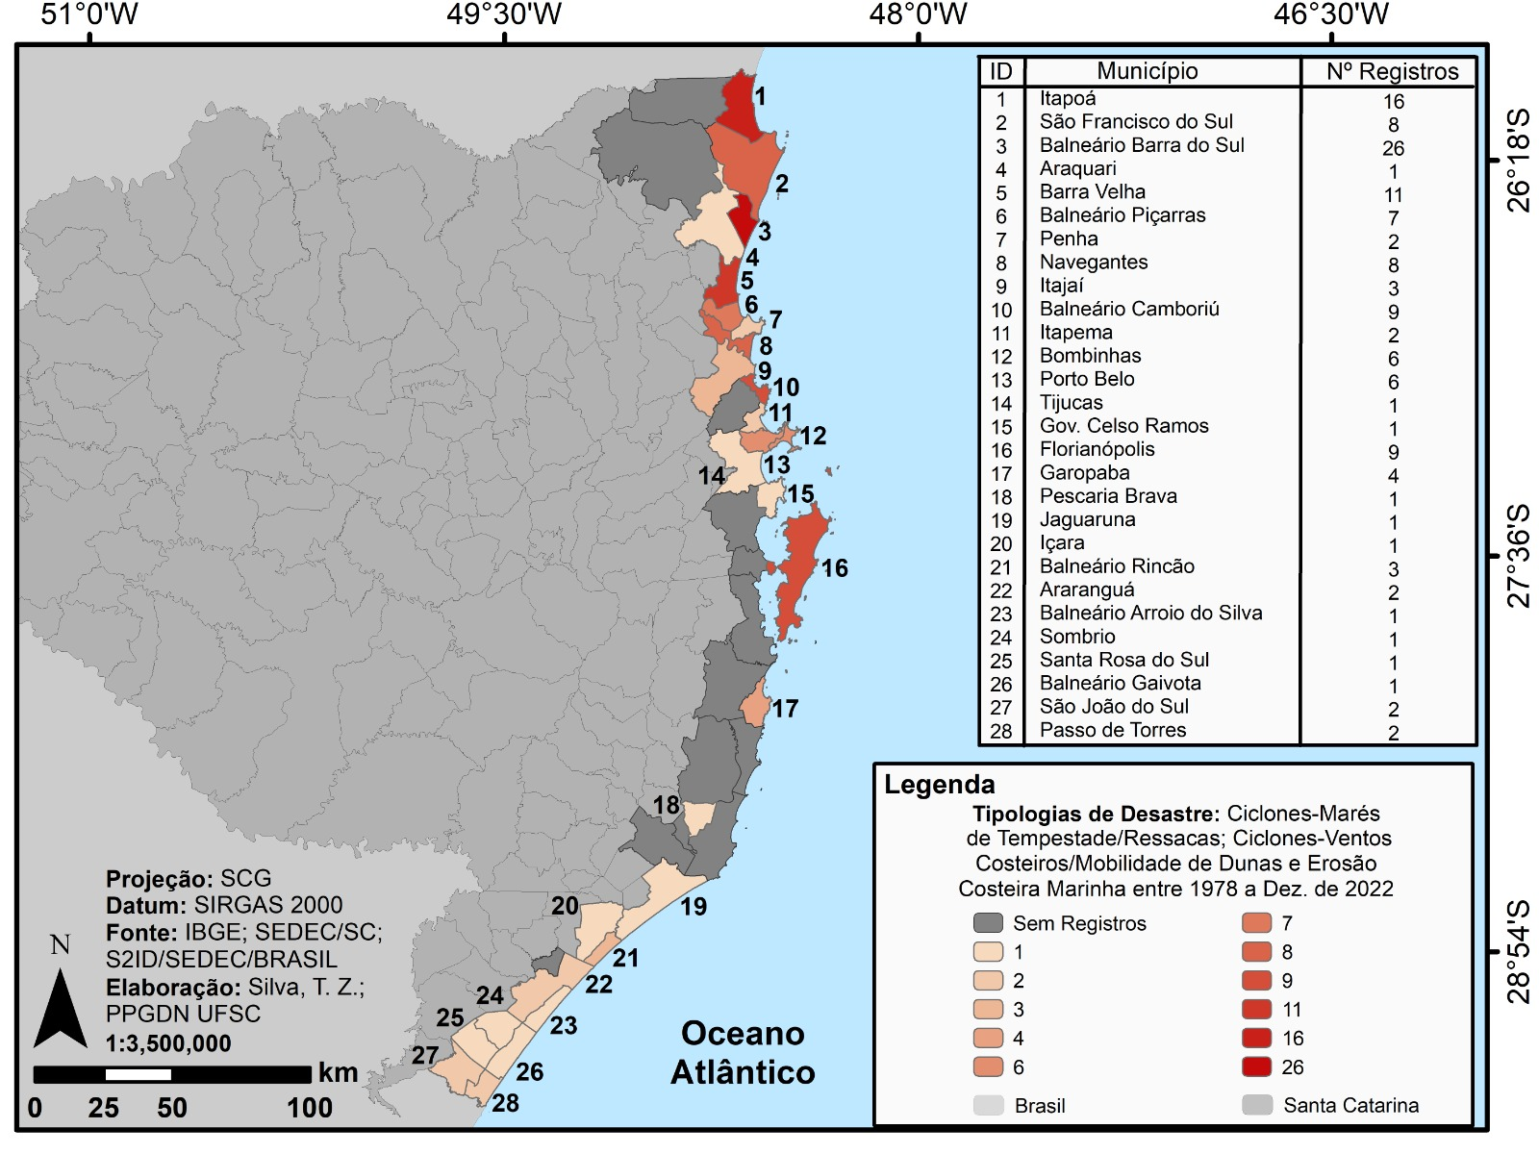
Desastres dos Municípios Costeiros de Santa Catarina (1978 a 2022).
Desastres associados a três tipologias:
Erosão Costeira Marinha; Ciclones - Marés de Tempestade (Ressacas) e Ciclones - Ventos Costeiros (Mobilidade de Dunas).
R$ 1.093.815.889,12
Dutra et al., 2023

Slide 7
Região | Município | Danos Humanos | ∑ Danos e Prej. | ∑ Atualizado (IGP-M) Dez. 2022
NORTE | Itapoá | 8.105 | R$ 19.701.795,62 | R$ 63.762.990,80
 | São Francisco do Sul | 6.086 | R$ 18.575.500,00 | R$ 134.669.104,70
 | Bal. Barra do Sul | 21.279 | R$ 12.622.637,61 | R$ 25.575.600,33
 | Araquari | 53 | R$ 0,00 | R$ 0,00
 | Barra Velha | 11.003 | R$ 15.723.169,94 | R$ 56.842.891,54
 |  | 46.526 | R$ 66.623.103,17 | R$ 280.850.587,37
CENTRO-NORTE | Bal. Piçarras | 10.802 | R$ 15.773.469,72 | R$ 41.827.576,73
 | Penha | 2.395 | R$ 984.000,00 | R$ 2.523.567,29
 | Navegantes | 15.350 | R$ 17.400.992,60 | R$ 39.340.090,51
 | Itajaí | 500 | R$ 1.292.103,33 | R$ 4.567.198,10
 | Bal. Camboriú | 29 | R$ 902.500,00 | R$ 5.071.345,42
 | Itapema | 10 | R$ 456.054,15 | R$ 458.092,71
 | Bombinhas | 21.452 | R$ 4.197.017,25 | R$ 15.437.344,16
 | Porto Belo | 33 | R$ 116.000,00 | R$ 211.145,01
 |  | 50.571 | R$ 41.122.137,05 | R$ 109.436.359,93
CENTRAL | Tijucas | 3.035 | R$ 70.000,00 | R$ 127.000,60
 | Gov. Celso Ramos | 0 | R$ 2.600.000,00 | R$ 2.611.000,00
 | Florianópolis | 5.058 | R$ 51.520.194,00 | R$ 140.023.990,54
 |  | 8.093 | R$ 54.190.194,00 | R$ 142.761.991,14
CENTRO-SUL | Garopaba | 398 | R$ 2.799.000,00 | R$ 5.595.740,75
 | Pescaria Brava | 0 | R$ 0,00 | R$ 0,00
 | Jaguaruna | 1.700 | R$ 0,00 | R$ 0,00
 |  | 2098 | R$ 2.799.000,00 | R$ 5.595.740,75
SUL | Içara | 52.334 | R$ 4.953.448,00 | R$ 19.581.419,81
 | Bal. de Rincão | 1.560 | R$ 852.092,72 | R$ 1.547.941,97
 | Araranguá | 1.989 | R$ 25.427.000,00 | R$ 100.312.678,12
 | Bal. Arroio do Silva | 550 | R$ 2.203.600,00 | R$ 8.693.476,13
 | Sombrio | 29.385 | R$ 15.409.000,00 | R$ 60.790.421,88
 | Santa Rosa do Sul | 6.258 | R$ 22.678.000,00 | R$ 89.467.531,14
 | Bal. Gaivota | 1.070 | R$ 23.222.956,00 | R$ 91.617.450,36
 | São João do Sul | 708 | R$ 28.652.000,00 | R$ 113.035.704,31
 | Passo de Torres | 8.130 | R$ 17.775.000,00 | R$ 70.124.586,21
 |  | 101.984 | R$ 141.173.096,72 | R$ 555.171.209,93
 |  | 209.272 | R$ 305.907.530,94 | R$ 1.093.815.889,12
Danos humanos, danos materiais, danos ambientais e prejuízos econômicos dos municípios costeiros de Santa Catarina
(1978 a 2022 – 46 anos)
28 municípios costeiros
Dos 41 Municípios Costeiros de SC
Portaria MMA nº 34, de 2 de fev. de 2021
Fonte: Sistema Integrado de Informações Sobre Desastres S2ID/SEDEC(2022)
Em: Dutra et al., 2023

Slide 8

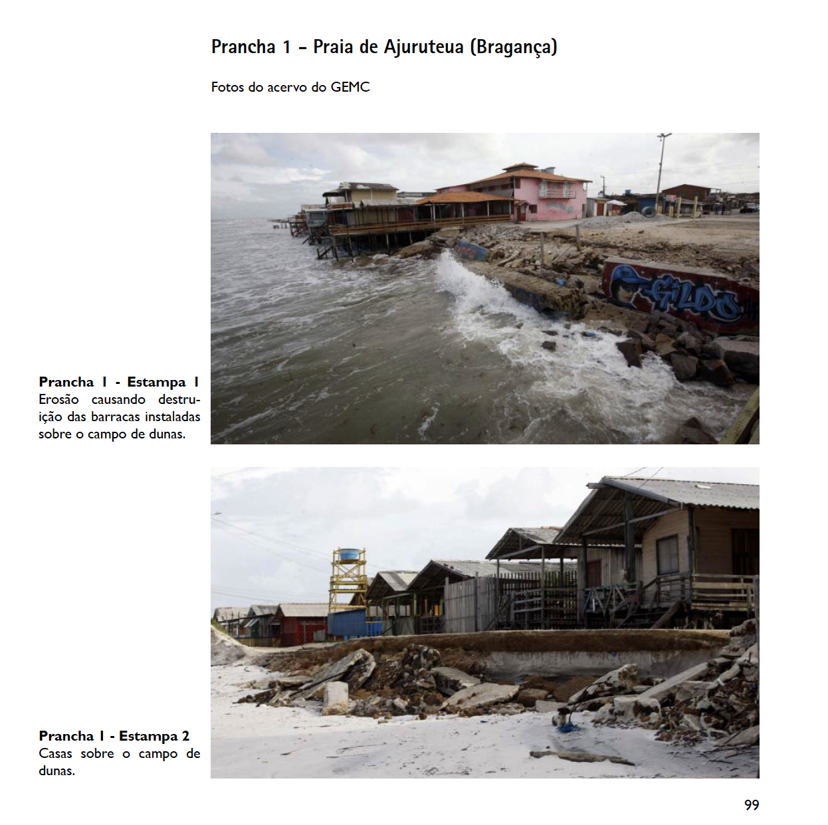
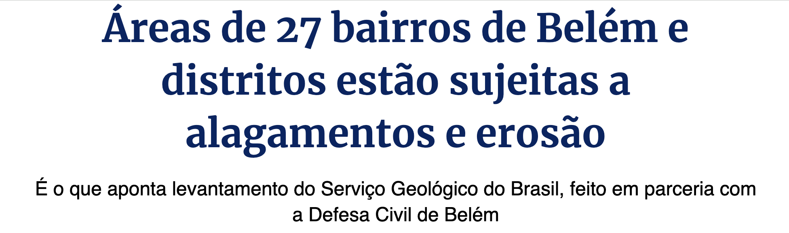
Pará
https://www.oliberal.com/belem/areas-de-27-bairros-de-belem-e-seus-distritos-estao-sujeitas-a-alagamentos-e-erosao-1.434748

Slide 9
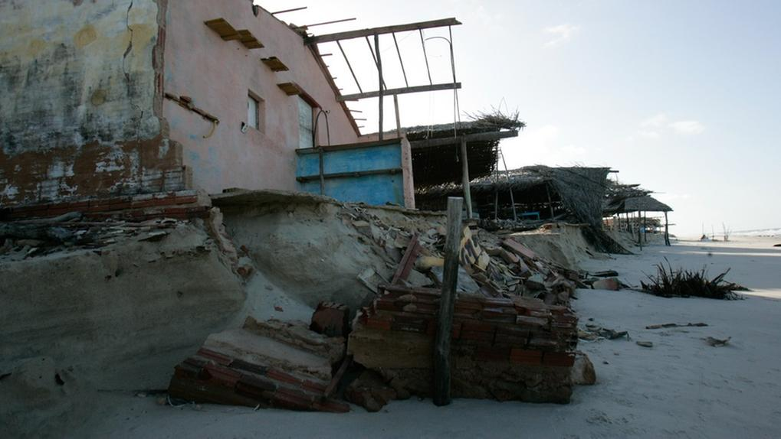
Ceará
Legenda: Ao longo do litoral cearense, diversos empreendimentos já foram atingidos pelas marés; na foto, a praia dos Balbinos, em Cascavel. Foto: Kid Jr.
https://diariodonordeste.verdesmares.com.br/ceara/com-avanco-do-mar-cidades-do-litoral-do-ce-tem-ate-45-das-praias-com-risco-de-erosao-veja-mapa-1.3471231

Slide 10
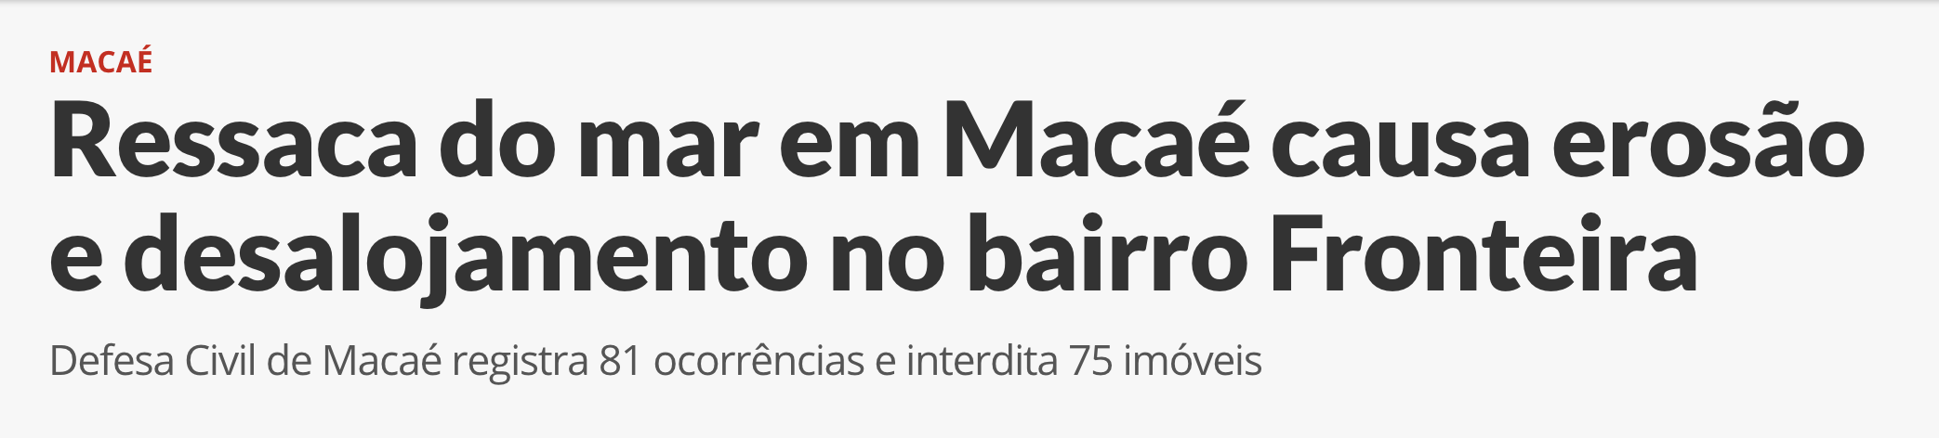
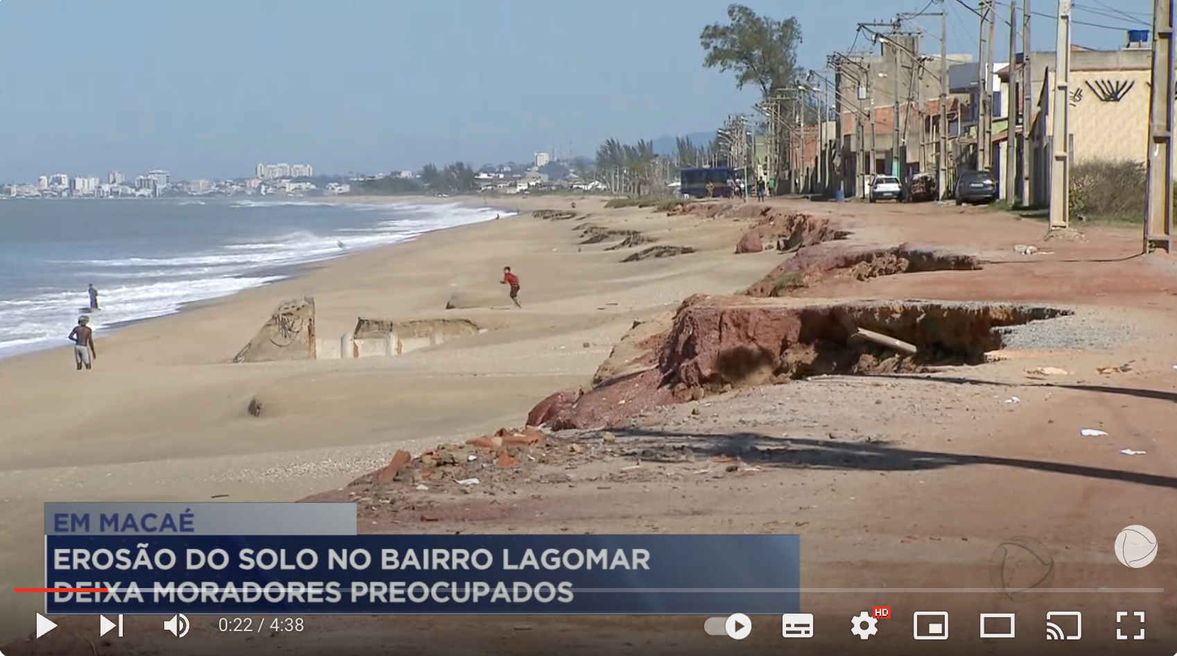
Rio de Janeiro
Publicado 24/05/2024 13:34 – O DIA
https://www.youtube.com/watch?v=TJmF2DY3dxE

Slide 11
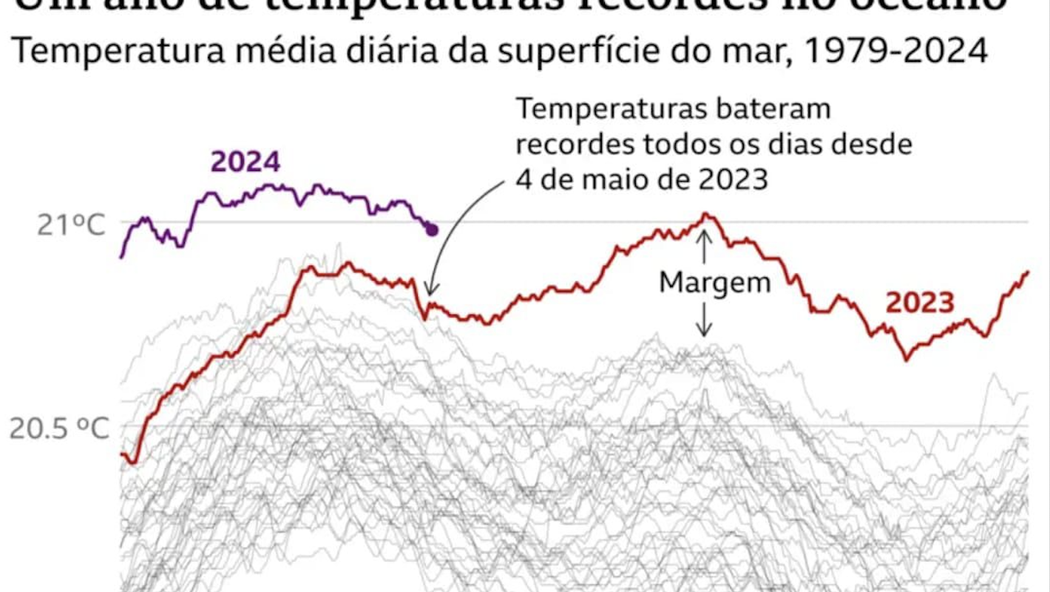

Slide 12

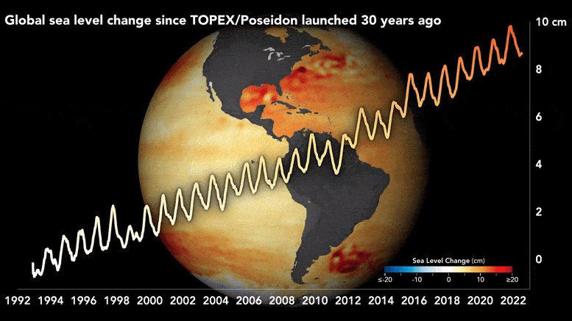
Consequences
De: Regina Rodrigues
Elevação do nível do mar
1992-2022: 10 cm
Aumento horizontal de 1 m em direção à costa
1 cm de aumento vertical do nível do mar

Slide 13
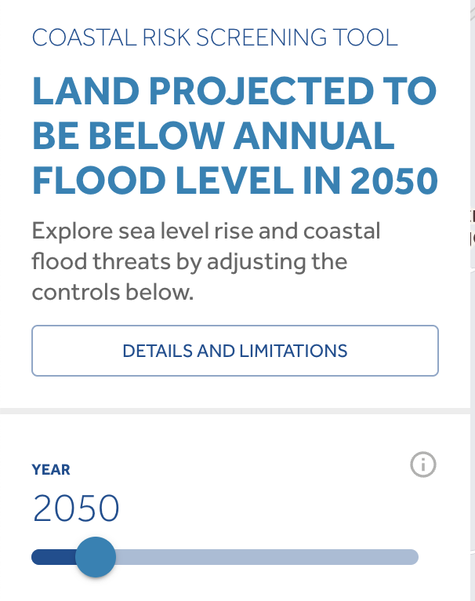
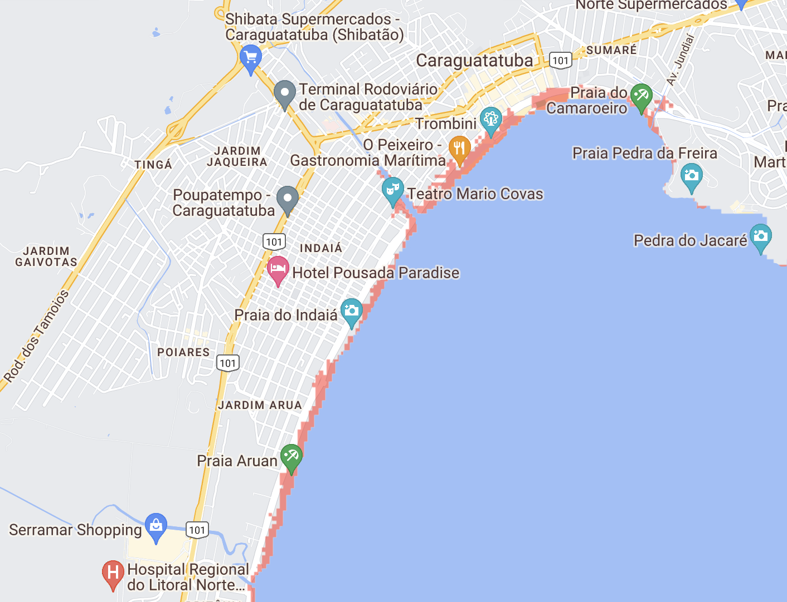
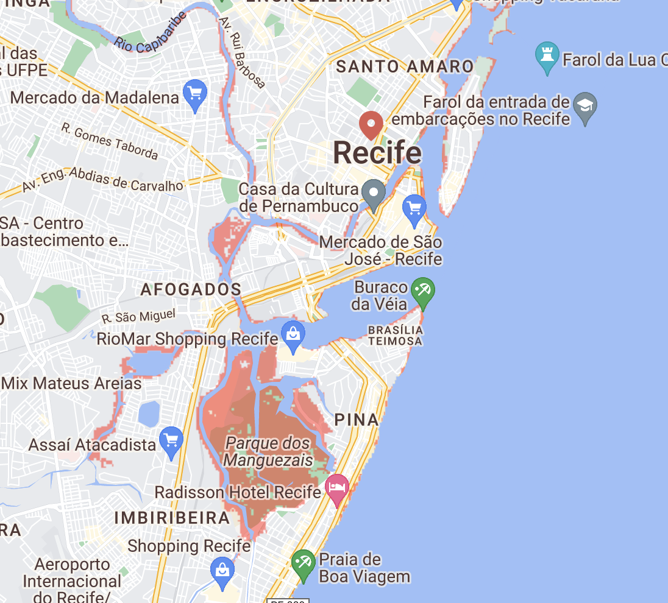
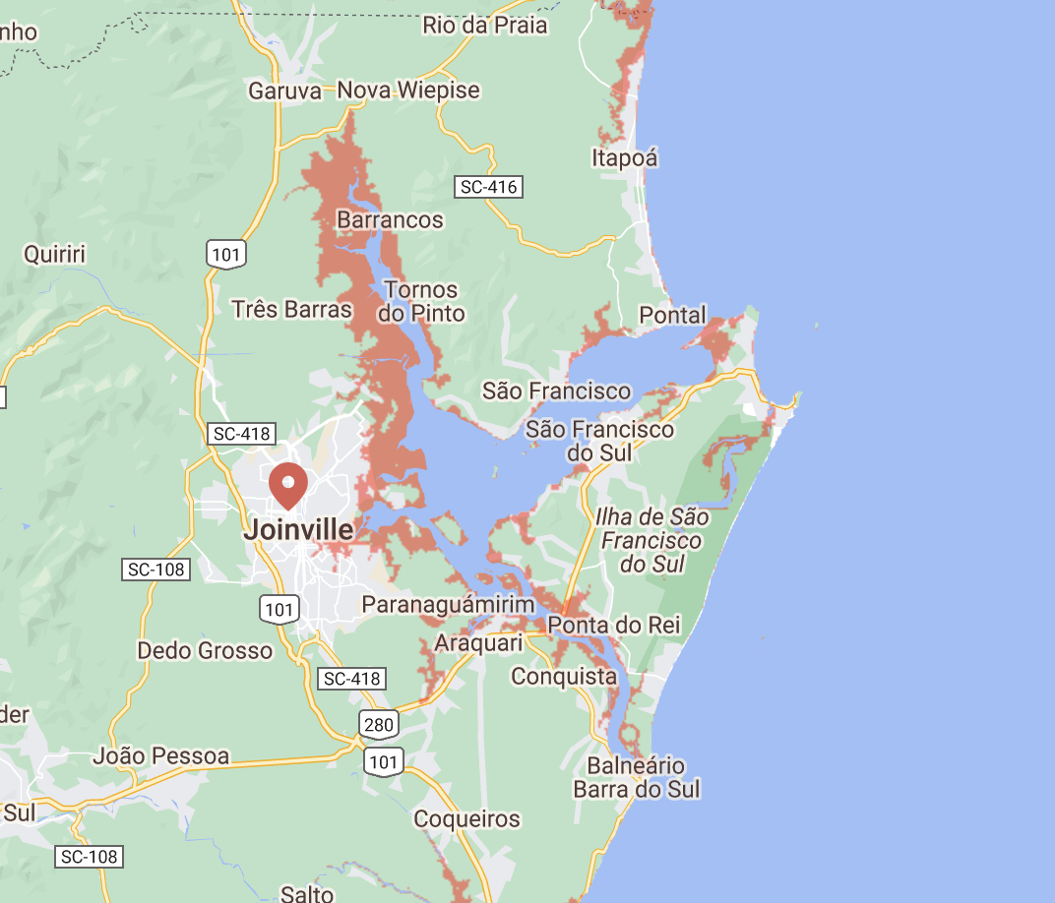
https://coastal.climatecentral.org/

Slide 14
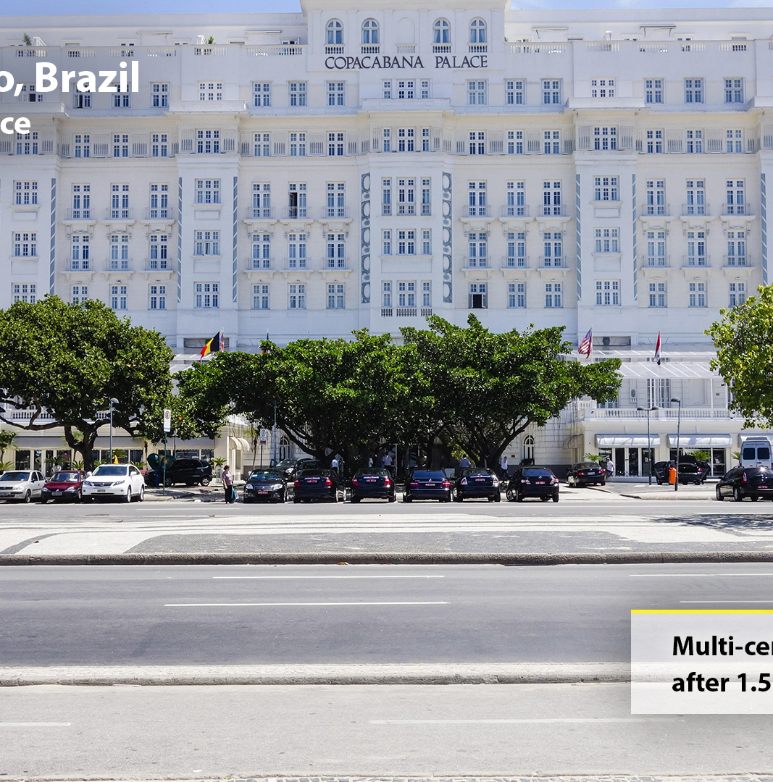
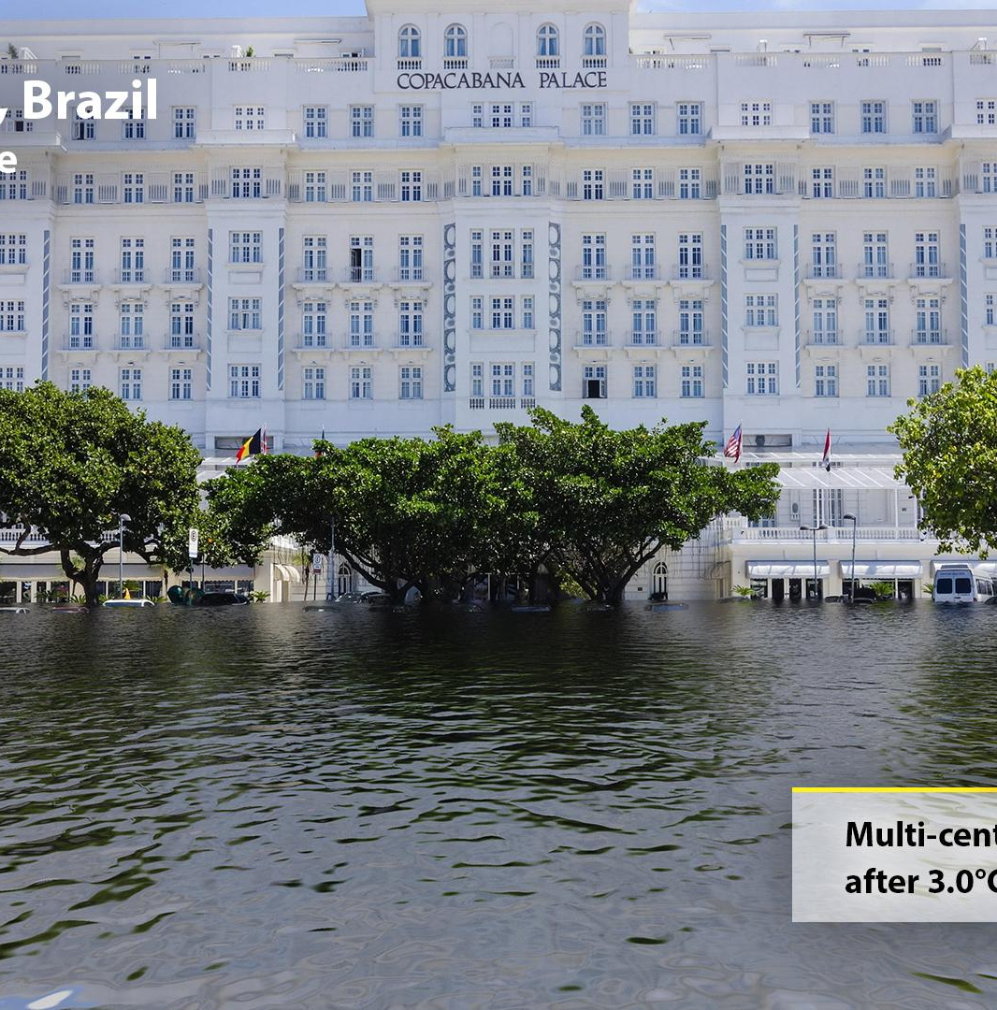
Copacabana Palace – Rio de Janeiro

Slide 15
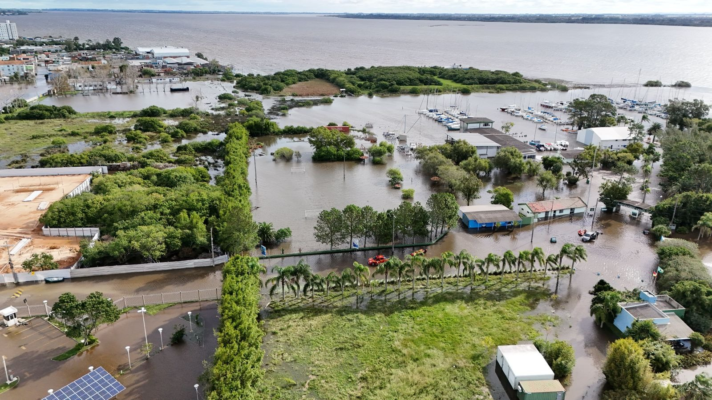
Rio Grande, RS - maio 2024

Slide 16
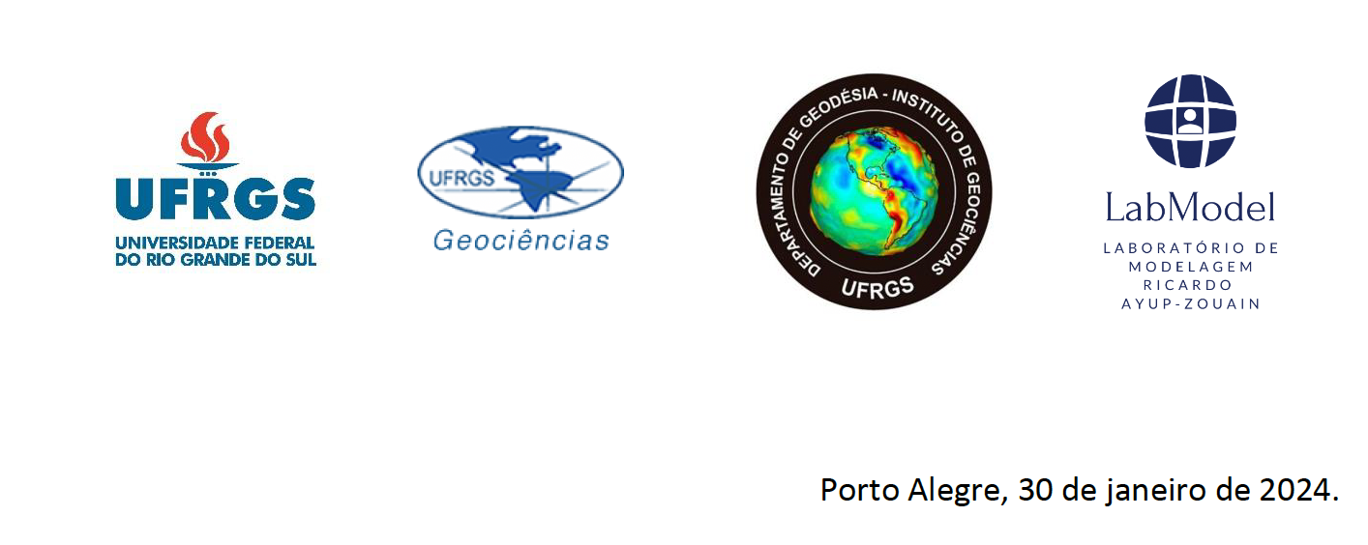
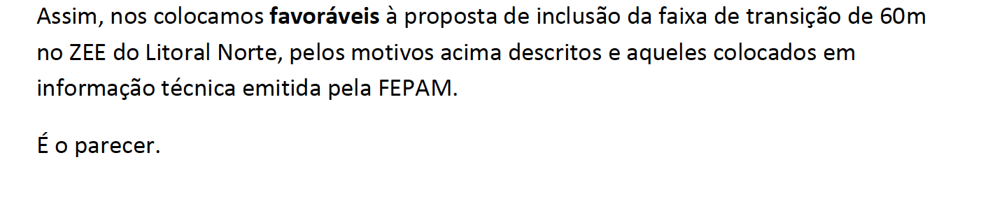
Em resposta ao questionamento feito sobre a pertinência da faixa de transição de 60m, destinada à proteção do ambiente praial, proposta no âmbito do Zoneamento Ecológico-Econômico Costeiro do Litoral Norte do Rio Grande do Sul, feitos os esclarecimentos sobre a escala de mapeamento e do instrumento feitos em reunião realizada no dia 17 de janeiro na SEMA, bem como o conteúdo da Informação técnica DQA n°. 02/2023, processo PROA 20/0567-0000778-9, consideramos:

Slide 17
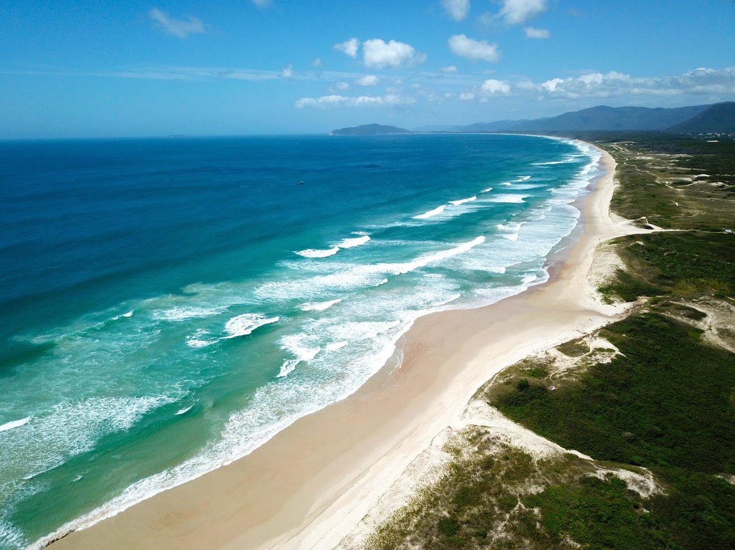
NOVO CÓDIGO FLORESTAL
LEI Nº 12.651, DE 25 DE MAIO DE 2012
CAPÍTULO II
DAS ÁREAS DE PRESERVAÇÃO PERMANENTE
Seção I
Da Delimitação das Áreas de Preservação Permanente
VI - as restingas, como fixadoras de dunas ou estabilizadoras de mangues;
Foto: Pedro Pereira

Slide 18
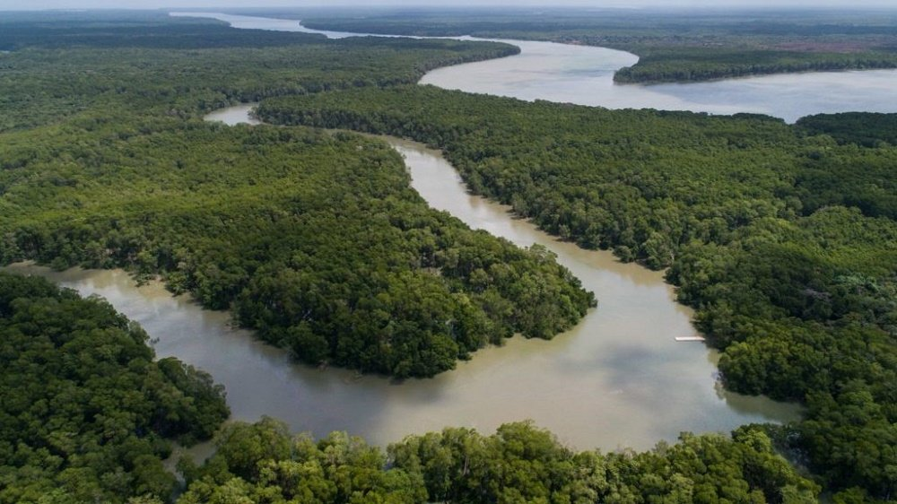
NOVO CÓDIGO FLORESTAL
LEI Nº 12.651, DE 25 DE MAIO DE 2012
CAPÍTULO II
DAS ÁREAS DE PRESERVAÇÃO PERMANENTE
Seção I
Da Delimitação das Áreas de Preservação Permanente
VII - os manguezais, em toda a sua extensão;
Foto: Enrico Marrine (https://jornalfatosenoticias.com.br/index.php/2021/02/03/rico-e-o-pais-que-protege-seus-manguezais/

Slide 19
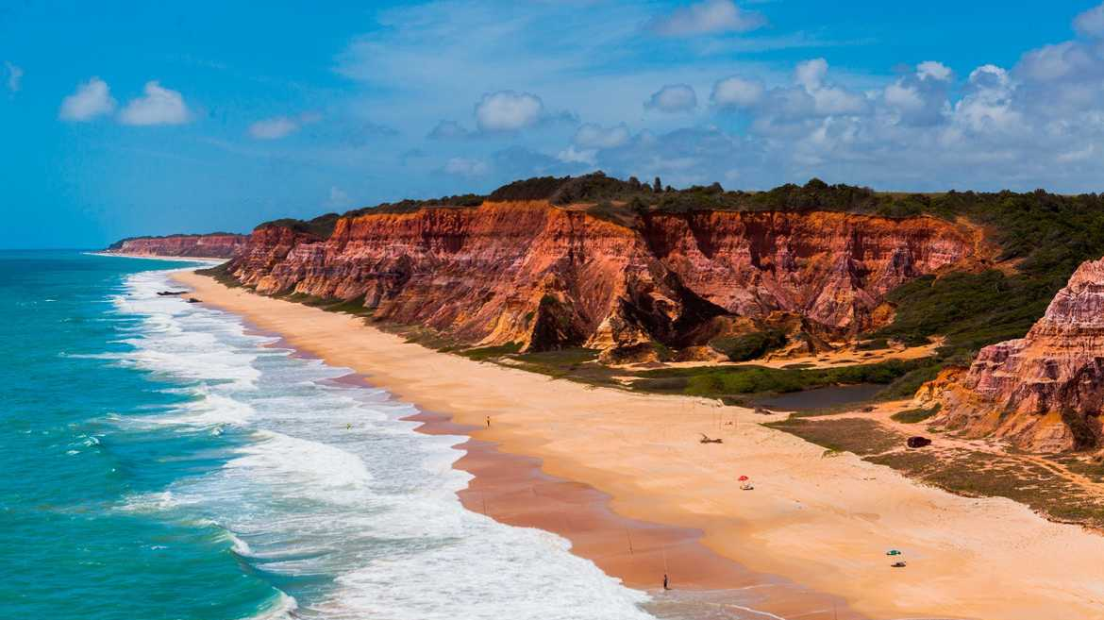
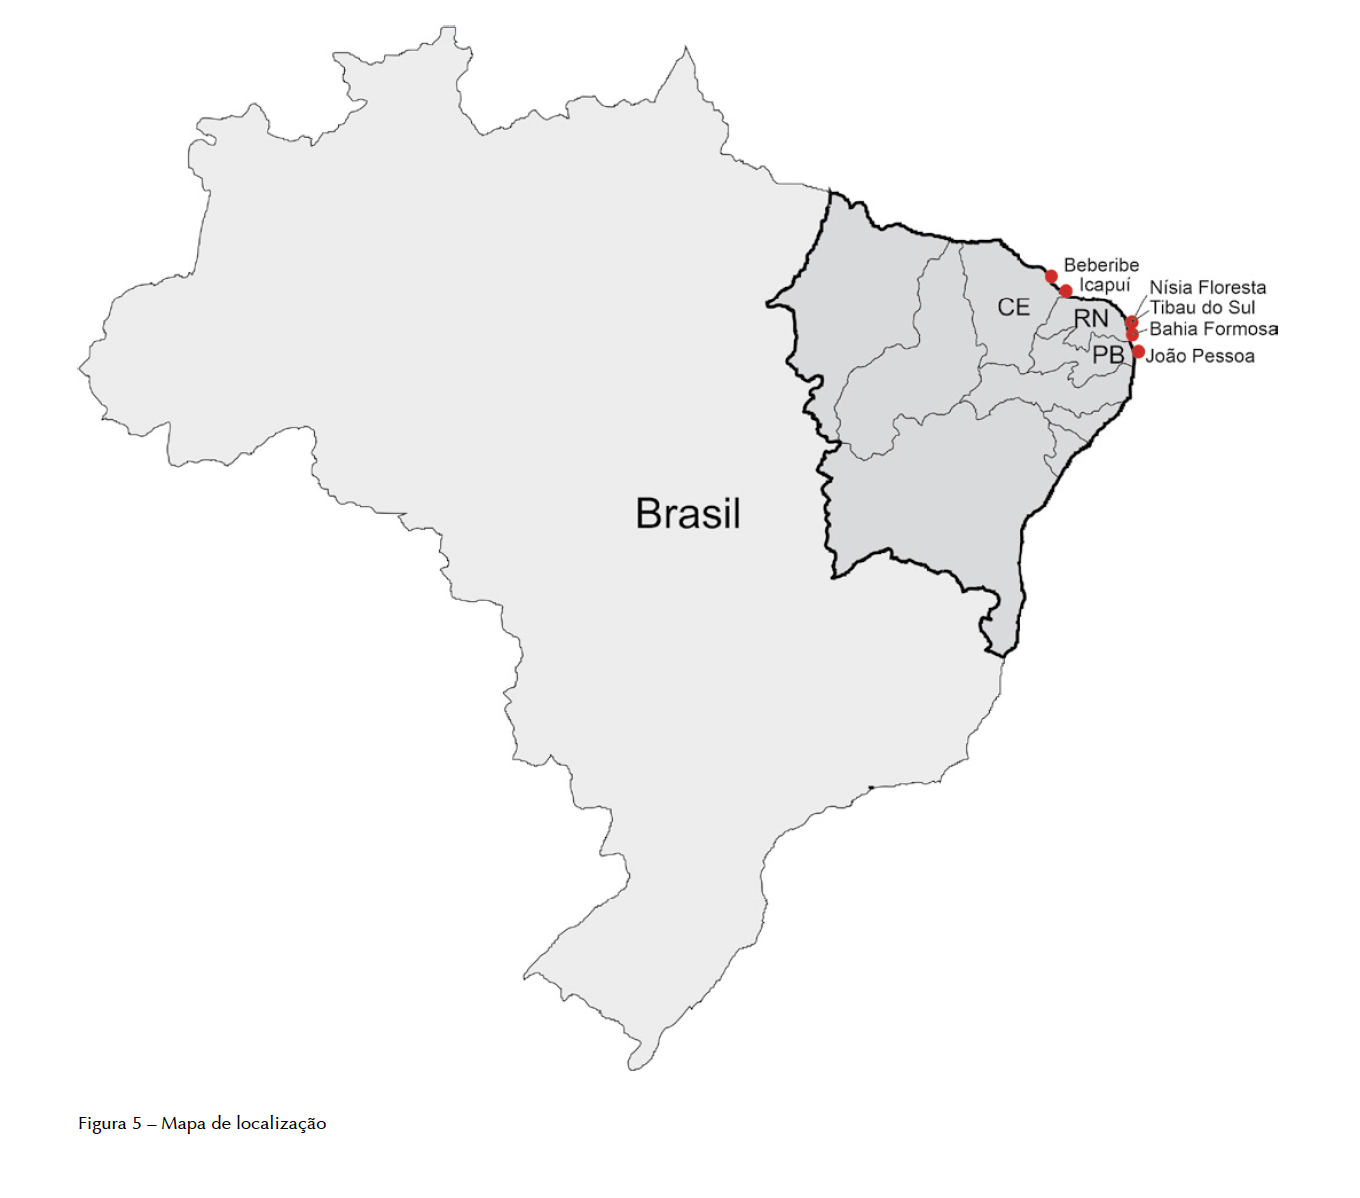
https://www.imparcial.com.br/noticias/praia-do-gunga-tem-falesias-de-varios-tons,23927
NOVO CÓDIGO FLORESTAL
LEI Nº 12.651, DE 25 DE MAIO DE 2012
CAPÍTULO II
DAS ÁREAS DE PRESERVAÇÃO PERMANENTE
Seção I
Da Delimitação das Áreas de Preservação Permanente
VIII - as bordas dos tabuleiros ou chapadas, até a linha de ruptura do relevo, em faixa nunca
inferior a 100 (cem) metros em projeções horizontais;

Slide 20
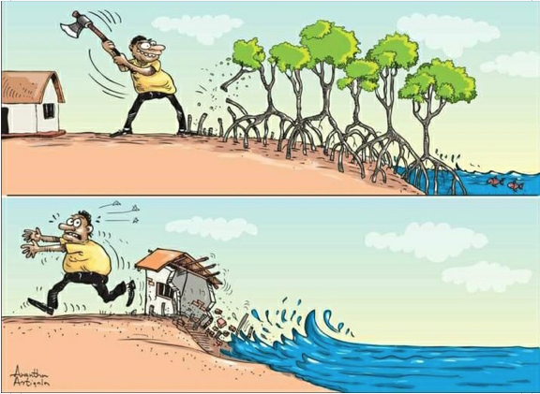
Based on: HAINES-YOUNG, R., POTSCHIN, M. The links between biodiversity, ecosystem services and human well-being. Ch 7. In: Raffaelli, D., Frid, C. (Eds.), Ecosystem Ecology: A New Synthesis. BES Ecological Reviews Series, CUP, Cambridge, 2009.
Ecossistemas e Biodiversidade
Estruturas de ecossistemas
Funções do ecossistema
Serviços ecossistêmicos
BenefÍcios
Valor ecológico, cultural econômico
Bem-estar Humano

Slide 21
Based on: HAINES-YOUNG, R., POTSCHIN, M. The links between biodiversity, ecosystem services and human well-being. Ch 7. In: Raffaelli, D., Frid, C. (Eds.), Ecosystem Ecology: A New Synthesis. BES Ecological Reviews Series, CUP, Cambridge, 2009.
Ecossistemas e Biodiversidade
X
Estruturas de ecossistemas
Funções do ecossistema
Serviços ecossistêmicos
Beneficios
Valor ecológico, cultural econômico
X
X
X
X
X
PERDA DE SERVIÇOS ECOSSISTÊMICOS DE REGULAÇAO/PREVENÇAO DE EROSAO E INDUNDAÇAO
Bem-estar Humano

Slide 22
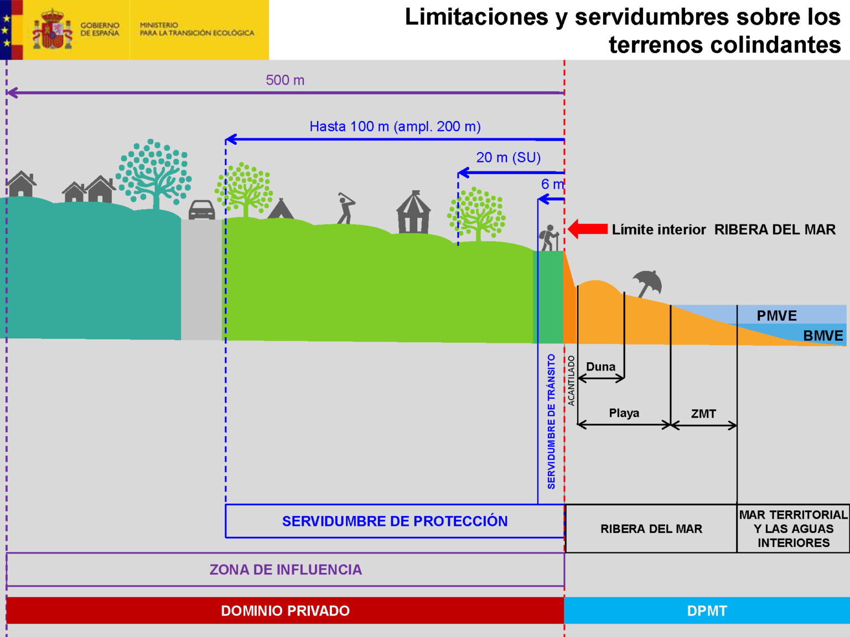
Proteção costeira ao redor do mundo
PORTUGAL – 50 metros
SUÉCIA – 100 a 300 metros
MÉXICO – 20 metros
URUGUAI – 150 metros e 250 metros
ESPANHA – 100 a 200 metros, e 500 metros para zona de inflência
PERU – 250 metros
CHILE – 80 metros
ARGENTINA – 150 metros

Slide 23
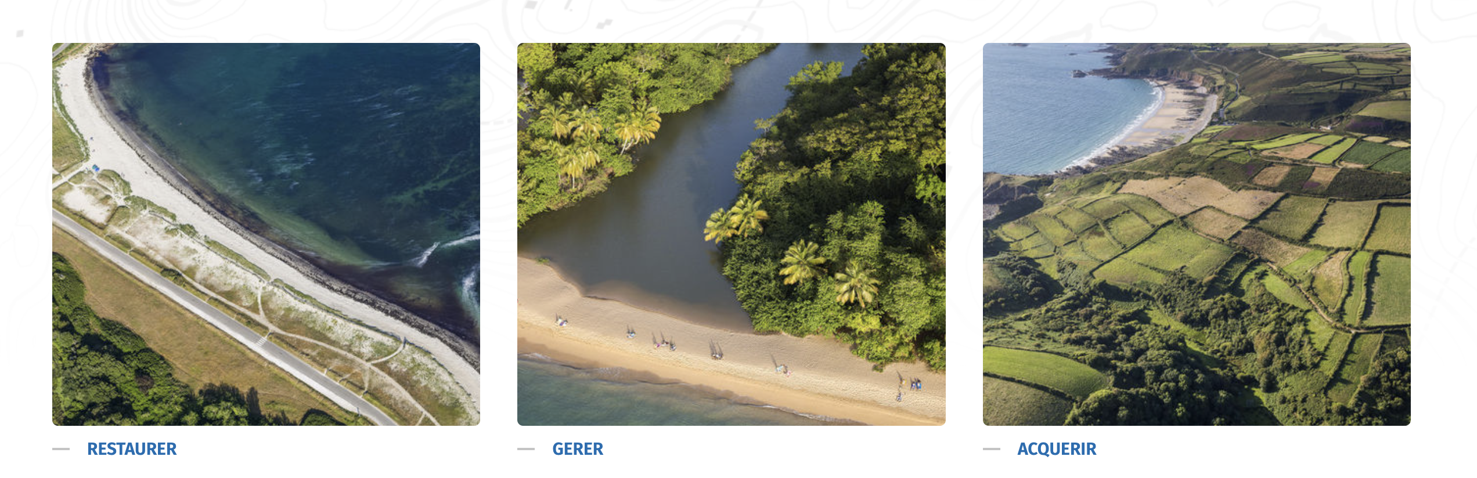
Proteção costeira ao redor do mundo
França: Conservatório do Litoral, vem comprando áreas litorâneas, antes privatizadas, a fim de restaurar e preservar tais áreas e devolver o caráter público as praias.
Com base no valor ecológico, social, económico e cultural do litoral, mas também sobre a fragilidade deste espaço, a França optou por preservar uma parte significativa dos espaços naturais costeiros e torná-los acessíveis a todos.
https://www.conservatoire-du-littoral.fr/#menu
Reino Unido: National Trust passou a comprar áreas de frente costeiro para a preservação

Slide 24
Acabar com a Instituição dos Terrenos de Marinha, a Faixa de Segurança e ocupar essas áreas é...
Perder ecossistemas e serviços ecossistêmicos de proteção da linha de costa
Perder qualidade de vida e bem-estar humano nas cidades costeiras
Bônus ($) para poucos e ônus ($$$$) para toda a sociedade brasileira
Retirar do Estado a possibilidade de planejamento futuro, de ordenar o bem público e de delimitar a ocupação em áreas vulneráveis
GOL CONTRA!
TIRO NO PÉ!
RETROCESSO!

Slide 25
